Slide 1
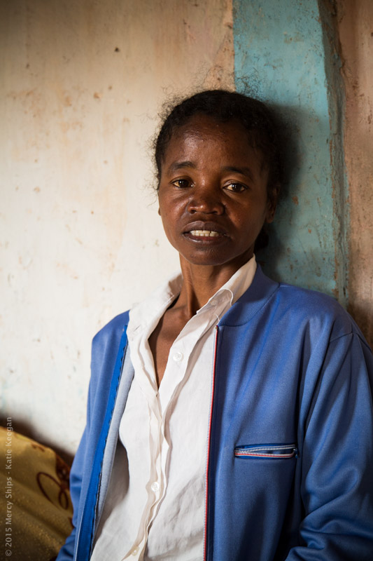
Door een gratis operatie begint een NIEUW LEVEN voor Afrikaanse vrouwen die lijden aan blaasfistels (VVF)
Omdat élke vrouw kostbaar is!

Slide 2
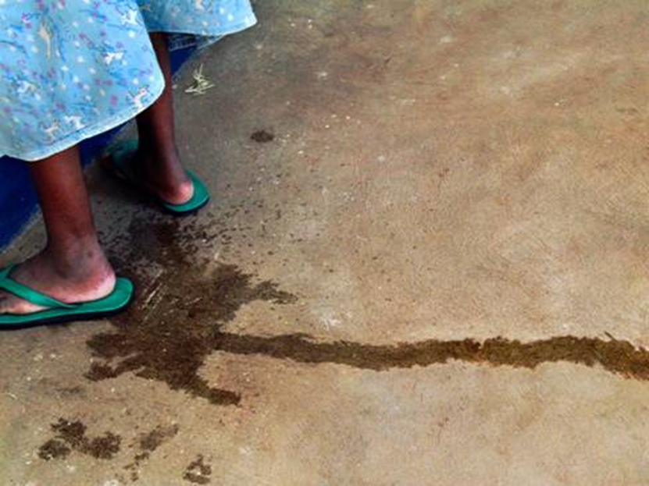
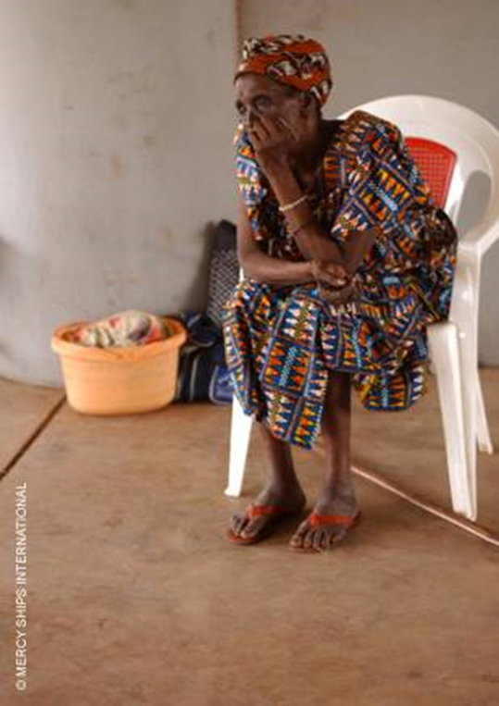
Twee miljoen Afrikaanse vrouwen worden dagelijks bespot en vernederd. Zij mogen niet zelf voor hun kinderen zorgen, niet werken, niet in de bus, op een feest of in de kerk komen.
Waarom?
Omdat ze een kind verloren tijdens een
zware bevalling en hun blaas kapot ging,
waardoor ze altijd ‘nat’ zijn en stinken.

Slide 3
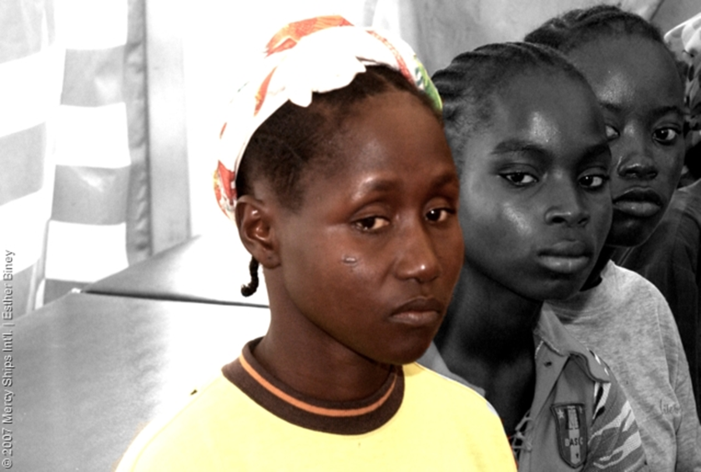
Blaasfistels komen in Nederland al ruim 100 jaar niet meer voor door goede verloskundige zorg. In ontwikkelingslanden komen er nog steeds 100.000 gevallen per jaar bij.
VVF wordt veroorzaakt door complicaties tijdens de bevalling wegens bekkenvernauwing, op (té) jonge leeftijd bevallen of inwendig littekenweefsel door verkrachtingen en vrouwenbesnijdenis.
Vrouwen met blaasfistels worden gepest en verstoten.

Slide 4
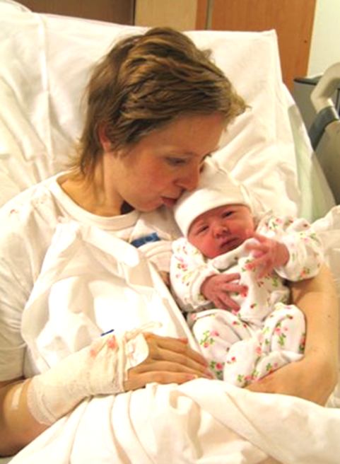
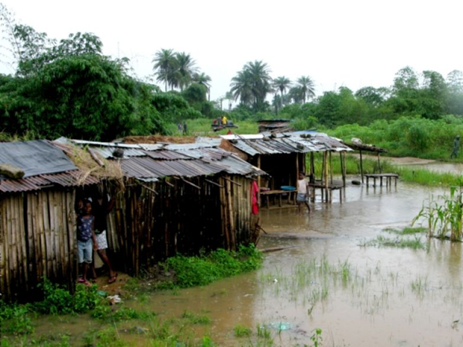
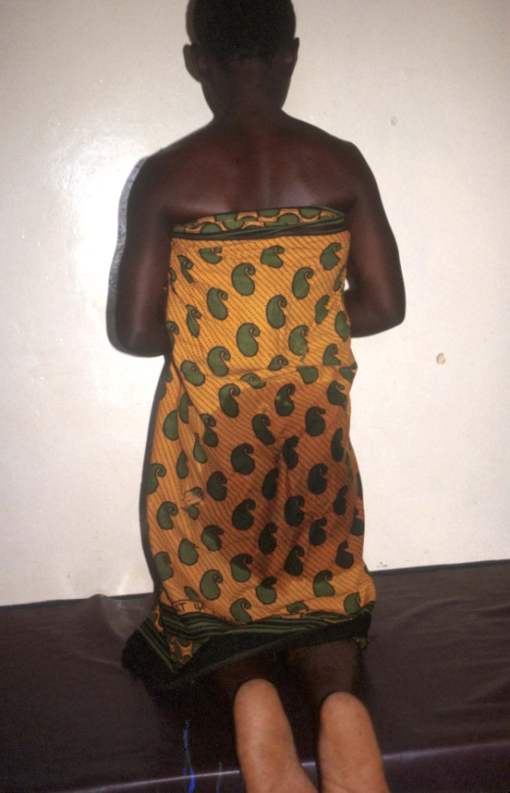
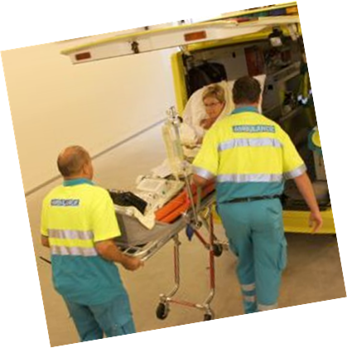
Moeder worden is in Nederland een
reden om feest te vieren. In Afrika is
moeder worden een groot risico. In de
armste landen sterft 1 op de 7 vrouwen
tijdens de zwangerschap, bevalling of
kraamtijd. Van de vrouwen díe overleven
moeten velen uitzichtloos verder; zonder
kind, maar mét een beschadigde blaas.

Slide 5
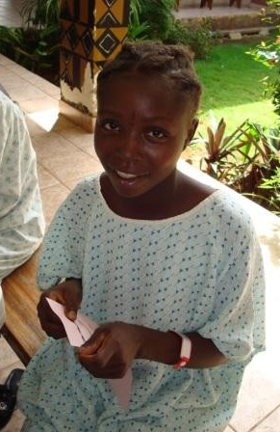
Moedertje spelen
of harde werkelijkheid
Links: Deborah (11), dochter van Belgische hulpverleners, met de baby van een vriendin. ---------------- Rechts: Aminate (14) uit Sierra Leone lijdt, sinds haar kindje twee jaar geleden doodgeboren werd, aan VVF.
Aminate krijgt een operatie, waardoor haar leven opnieuw kan beginnen.

Slide 6
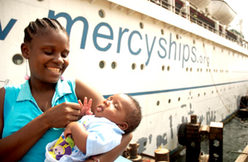
Vandaag worden onze moeders in het zonnetje gezet door hun kinderen. Juist op Moederdag zijn wij blij met de kinderen in de gemeente. En dankbaar voor de aanwezigheid van goede verloskundige zorg in Nederland en de goede omstandigheden waarin onze kinderen kunnen opgroeien.
Vandaag kunnen we onze rijkdom delen met de berooide moeders in Afrika. Zij hebben onze hulp nú nodig!
Geef in de collecte voor VVF-operaties!
14 mei: Moederdag

